Slide 1
Förderperiode 2014 bis 2022 Abschlussveranstaltung am
18. September 2025
Schloss Ribbeck
Text

Slide 2
Überblick
Was für eine Förderperiode!
Genese der Förderperiode 2014 bis 2022 und Änderungen im Vergleich zur Förderperiode 2007 bis 2013
Welche Möglichkeiten boten sich?
Förderarchitektur, verfügbare Mittel und Fördervorschriften
Welche Hürden waren zu überwinden?
Herausforderungen und Hemmnisse
Ohne die vielen Akteure wäre nichts gegangen
Umsetzungsstrukturen
Der ELER im Lichte der Öffentlichkeit
Öffentlichkeitsarbeit
Der ELER – eine Erfolgsgeschichte
Bilanzbroschüre
Fazit

Slide 3
Genese des EPLR
12/2010 ELER Jahrestagung - Auftakt der Diskussion zur FP 2014-2020
Ende 2011 Etablierung einer „AG ELER“ im MIL
03/2012 Infoveranstaltung WiSo-Partner und Ressorts der Landesregierung
Herbst 2012 Erste verwaltungsinterne Festlegungen von ELER Prioritäten
12/2012 Präsentation der gemeinsamen SÖA/SWOT mit den EU-Fonds EFRE und ESF in Landtagsausschüssen
11/2013 Bekanntmachung 2. Entwurf des EPLR
12/2013 1305/2013 „ELER-VO“ in Kraft gesetzt
02/2014 ELER Jahrestagung
07/2014 Übermittlung EPLR an EU-Kommission
10/2014 Stellungnahmen der EU-KOM
11/2014 Auswahl der LEADER-Regionen – Wettbewerb-Ergebnisse
03/2015 Finale Übermittlung EPLR und Übermittlung „Comfort letter“
05/2015 Genehmigung des EPLR
06/2015 Kick-off FP 2014 bis 2020 mit Herrn Ministerpräsident Dr. Dietmar Woidke
09/2017 ELER Jahrestagung – erste Diskussionen zur FP nach 2020
2018 fortlaufende Umsetzung der ELER-Fördervorschriften
2019 Leistungsüberprüfung EPLR
12/2020 Inkraftsetzung der Übergangs-VO (EU) 2020/2220 zur Verlängerung der FP um zwei Jahre
02/2021 ELER Infoveranstaltung in Corona geprägter Zeit
2022 ELER Jahrestagung & Kick-off Veranstaltung zur FP ab 2023
2023 Beginn der FP 2023 bis 2027 – Existenz zweier sich überlappender Förderperioden

Slide 4
Genese der Förderperiode
Auftakt der Diskussionen zur FP 2014 – 2020 im Rahmen ELER-Jahresveranstaltung am 8. Dezember 2010 in der Burg Storkow
Ende 2011 Installierung einer ressortinternen Arbeitsgruppe „ELER 2014“ mit 32 Beratungen!
22. März 2012 Informationsveranstaltung WiSo-Partner und Ressorts
Ausschreibung SÖA/SWOT, Ex-ante-Evaluierung und SUP sowie Unterstützungsleistung zur Erstellung des EPLR
Abstimmungen mit Verwaltungsbehörden EFRE und ESF zur fondsübergreifenden Zusammenarbeit (CLLD)
Herbst 2012
    Erste verwaltungsinterne Festlegungen von Prioritäten in Abstimmung mit anderen Ressorts der Landesregierung
    Parallel: Abstimmungen zur sozioökonomischen Analyse und SWOT-Analyse sowie zur Ex-ante-Evaluierung
Ende 2012
    Präsentation der Vorstellungen zur künftigen Förderung und Diskussion mit den WiSo-Partnern und Ressorts im Rahmen der ELER-Jahrestagung in verschiedenen Workshops am 28. November 2012
    parallele Erarbeitung des neuen EPLR einschließlich Ex-ante-Evaluierung und SUP
    Präsentation der gemeinsamen SÖA/SWOT mit den EU-Fonds EFRE und ESF in Landtagsausschüssen am 19. Dezember 2012

Slide 5
Genese der Förderperiode
Zwischenergebnisse 2012:
  Förderanmeldungen
    42 Förderanmeldungen
    vorwiegend MIL- und MUGV- Bedarfe (fachlich-inhaltlicher Bezug zur Aufgaben- und Zielsetzung des ELER ab 2014) aber auch MBJS und MWFK- Anmeldungen
  Festlegung von 4 ELER-Schwerpunktbereichen
    Maßnahmen im Bereich Bildung, Kompetenz, Kooperation und Innovation im ländlichen Raum
    Investitionsförderung mit Agrarbezug
    Maßnahmen im Bereich Klimawandel, Umwelt und Naturschutz
    Ländliche Entwicklung und LEADER (von der örtlichen Bevölkerung betriebene integrierte Maßnahmen zur lokalen Entwicklung)

Slide 6
Genese der Förderperiode
November 2013 - 2. Entwurf des EPLR auf der Internetseite des ELER www.eler.brandenburg.de eingestellt - Aufruf zum Einreichen von Stellungnahmen und Hinweisen erfolgt
Nach umfangreichem Konsultationsprozess:
    Übermittlung EPLR am 2. Juli 2014 an EU-Kommission
    Stellungnahmen der EU-KOM Anfang Oktober 2014 (in Form von 350 Fragen)
    finale Übermittlung EPLR am 26. März 2015
    Übermittlung „Comfort letter“ am 29. April 2015
    Genehmigung EPLR am 26. Mai 2015

Slide 7
Förderperiode 2014 bis 2020
ELER in Brandenburg in der neuen Förderarchitektur
Europa - 2020 – Strategie
Innovation, Umweltschutz und Klimawandel
Wissens-
transfer
und Innovation
in Land- und Forst-
wirtschaft, sowie
der ländlichen
Entwicklg
Förderung der
Wettbewerbsfähigk.
aller Arten von LW,
sowie der
Lebensfähigk.
der Betriebe
Förderung der
Organisation in
der Lebensmittel-
kette und des
Risiko-
managements
in der LW
Wiederher-
stellung,
Erhaltung und
Förderung von
Ökosystemen,
die v. Land- und
Forstwirtschaft
abhängen
Unterstützung von
Ressourceneffizienz
und Wandel zu
CO2-armen,
klimaresistenten
Wirtschaften in
Land-, Forst- und
Ernährungswirtschaft
Förderung sozialer
Inklusion,
Armuts-
verringerung
und wirtsch.
Entwicklung in
ländlichen
Gebieten
EU/ ELER
Partnerschaftsvereinbarung
Bund
Landespolitische Prioritäten
Innovation
Bildung
& Fachkräftesicherung
Schonende und effiziente Ressourcennutzung &
Erneuerbare Energien
Demographischer Wandel, städtische und ländliche Entwicklung, Internationalisierung
Bildung, Kompetenz und
Innovation im ländlichen Raum
Investitionen mit
Agrarbezug
Klimawandel, Umwelt
und
Naturschutz
Von der örtlichen Bevölkerung
betriebene integrierte Maßnahmen
zur lokalen Entwicklung
Land/ EPLR
Entwicklungsprogramm für den ländlichen Raum Brandenburgs und Berlins
7
Notes:
7

Slide 8
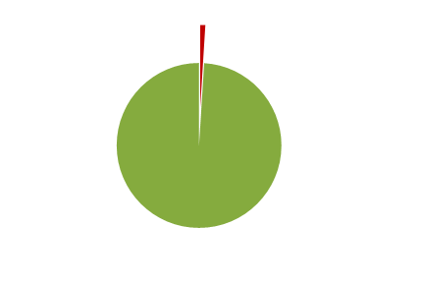
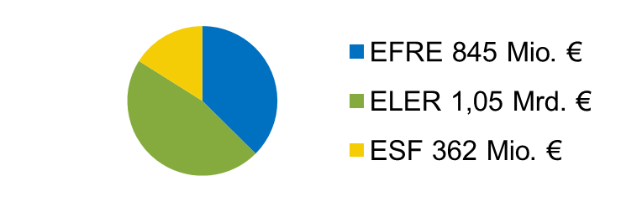
Einordnung des EPLR für Brandenburg und Berlin
Gesamtbudget:
              965 Mio. € ELER-Mittel zuzüglich
              85 Mio. € Umschichtungsmittel (aus 1. Säule der GAP)
              davon 1,7 Mio. € Berlin
              Anteil in Höhe von 1,06 % am Gesamt-ELER-Budget auf europäischer Ebene
              Drittgrößtes ELER-Budget auf Bundesebene
              Finanzstärkster EU-Fonds in Brandenburg

Slide 9
Förderkriterien
Bestimmende Kriterien für die Auswahl der Förderbereiche aus dem Spektrum des ELER waren:
Kriterien nach europäischen Strategien und Vorgaben (u. a. Beitrag zu Europa 2020, AVO und ELER- VO)
Landespolitische Maßgaben
Kriterien nach Gutachterergebnissen, Studien und Evaluationen (u. a. HZB, SÖA/SWOT)
Kriterien nach finanziellen Gesichtspunkten (u. a. Kofinanzierung im Rahmen der GAK, höhere EU - Beteiligung)
Kriterien nach fachlichen Gesichtspunkten (u. a. Beitrag zur Innovation, Nachhaltigkeit, Chancengleichheit, demografischer Wandel)
Kriterien nach administrativen Gesichtspunkten (u. a. Verwaltungs- und Kontrollaufwand, Kontrollier- und Prüfbarkeit)

Slide 10
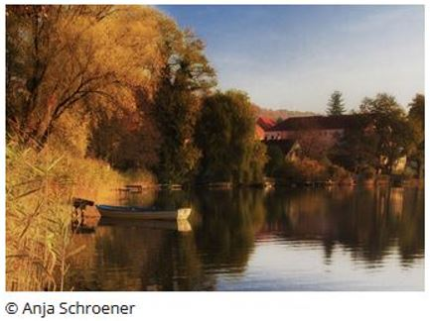
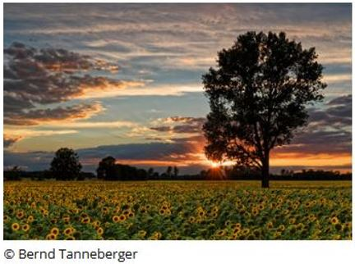
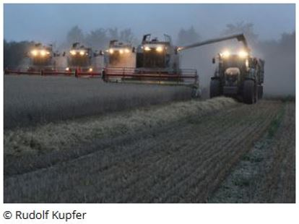
EPLR Maßnahmen
Letztlich wurden insgesamt 13 Maßnahmen im EPLR - von möglichen 23 -verankert
→ mit 34 Teilmaßnahmen
Landesseitige Umsetzung über 20 ELER-Förderrichtlinien und ELER-Verwaltungsvorschriften
7. Preis im Fotowettbewerb
8. Preis im Fotowettbewerb
10. Preis im Fotowettbewerb

Slide 11
Förderperiode 2014 – 2020
Änderungen gegenüber der Förderperiode 2007 bis 2013
Gemeinsamer Strategischer Rahmen für alle EU-Fonds („Dach-Verordnung“)
    Gemeinsame Regelungen für alle EU-Fonds
    Möglichkeiten eines fondsübergreifenden Ansatzes mit CLLD
Abschluss einer Partnerschaftsvereinbarung zwischen Mitgliedstaat Deutschland und der EU Kommission – Festlegung von Zielen (Leistungsreserve!)
Keine 4 Schwerpunkte, sondern 6 ELER-Prioritäten
Neue Förderbereiche im ELER in Form von Maßnahmen
    der Zusammenarbeit und Kooperation
    im Rahmen der Europäischen Innovationspartnerschaft (EIP)

Slide 12
Änderungen gegenüber der Förderperiode 2007 bis 2013
Einführung einer Leistungsgebundene Reserve
    neues Steuerungsinstrument zur Kopplung von Zeitschiene, Programmerfolg und EPLR-Gesamtplafonds (Einbehalt von 6 Prozent vom Gesamtplafonds)
    Festsetzung von quantifizierten Zielen („Meilensteinen“) pro Priorität auf der Grundlage von Leistungsindikatoren
    Überprüfung der erbrachten Leistungen im Jahr 2019
Einführung von Verfahren zur Auswahl von Vorhaben (PAK)
Beteiligung am Stadt-Umland-Wettbewerb des EFRE und Vertretung des Ressorts im Ausschuss für den Stadt-Umland-Wettbewerb – ASU
Etablierung einer ELER-Vergabeberatungsstelle
Bürokratieabbau/Vereinfachung - ANBest-EU
    Vorbild Sachsen

Slide 13
Besondere Herausforderungen
Bewältigung eines Riesenpaketes an Rechtsgrundlagen
    Davon 9 Verordnungen und 17 delegierte / Durchführungsverordnungen für den ELER sowie diverse Leitlinien
    Umsetzung der europäischen Rechtsvorschriften in nationale Landesfördervorschriften einschließlich Abstimmungen mit Finanzressort und Landesrechnungshof
Umfangreiche Abstimmungsprozesse ressortintern
    AG ELER 2014 mit 32 Beratungen
    auf Landesebene diverse Abstimmungen mit anderen Ressorts und EU-Fonds (Verwaltungsbehörden EFRE und ESF)
Fristgerechte Erstellung der Jahresberichte (bisher 10) sowie strategische Begleitung der Umsetzung des EPLR mit entsprechenden Änderungsanträgen (10) unter Berücksichtigung vielfältiger interner und externer (Begleitausschuss) Beteiligungsverfahren

Slide 14
Besondere Herausforderungen
ELER in zwei Ressorts:
    Im Ergebnis der Landtagswahl 2009 wurden die Bereiche Landwirtschaft und Umwelt getrennt – die Abteilung Landwirtschaft mit EU-Zahlstelle und ELER-Verwaltungsbehörde zum MIL, der „Rest des ELER“ im MUGV – gemeinsame Arbeit in der AG ELER 2014
    Fortwährender Kampf um die Bereitstellung erforderlicher Kofinanzierungsmittel
Regelmäßige Information und Austausch mit den Wirtschafts- und Sozialpartnern (Info-Veranstaltungen, ELER-Jahrestagung) sowie mehr als 25 Beratungen des gemeinsamen Brandenburger Begleitausschusses (BGA) EFRE, ESF und ELER
mehr als 30 Beratungen der Programmkoordinierungsreferent:innen (PKR) auf Bundes- und europäischer Ebene, sowie 20 Beratungen des Bundes-BGA
mehr als 10 ELER-Jahresgespräche mit EU-Kommission, BMEL sowie allen Ländern

Slide 15
Besondere Herausforderungen: EU-Beihilferecht
Sicherstellung im Rahmen der Programmgenehmigung i. V. m. Nutzung der Nationalen Rahmenregelung oder Inanspruchnahme einer
a) „de minimis - Regelung“,
b) Gruppen-/ Agrarfreistellungs-Verordnung oder
c) Durchführung von Einzel-Notifizierungen
Notifizierungen - 4:
EIP, Zusammenarbeit, Natürliches Erbe, EU-MLUL-Forst-RL - Umstellung auf naturnahe Waldbewirtschaftung
Freistellungen - 9:
LEADER
EIP
Forstberatung (EU-MLUL-Forst-RL)
Waldschäden (EU-MLUL-Forst-RL)
Ländliche Berufsbildung
Ergebnis: Herbeiführung von Rechtssicherheit aber - lange, umständliche Verfahren verbunden mit einem jeweils späteren Start der Förderung

Slide 16
Besondere Herausforderungen
Prüfungen - 4 Prüfungen der EU-Kommission, 3 Prüfungen des Europäischen Rechnungshofes-ERH
  2015 KOM-Prüfung Flächen/Tiere
  2017 KOM-Prüfung Flächen/Tiere
  2018 KOM-Prüfung LEADER
  2020 ERH-Prüfung Wasser
  2020 KOM-Prüfung Flächen/Tiere
  2023 ERH-Prüfung Flächen/Tiere und LEADER
  2025 ERH-Prüfung Wasser und LEADER
Bei diesen Kontrollen wurden für den ELER keine Verstöße im Kontroll- und Sanktionsverfahren festgestellt, die zu Anlastungen gegenüber den Ländern Brandenburg/Berlin geführt hätten.
Darüber hinaus erfolg(t)en jährlich im Rahmen des Rechnungsabschlussverfahren umfangreiche System- und Stichprobenkontrollen durch die Bescheinigende Stelle, um zu überprüfen, ob die Kontroll- und Sanktionsverfahren der Zahlstelle (hierzu zählen u.a. Verwaltungskontrollen, Vor-Ort-Kontrollen, Ex-post-Kontrollen) und somit die Ausgaben im Rahmen des ELER im Sinne der EU-Verordnungen ausgereicht werden.
Auch der Bereich der Technischen Hilfe wurde mehrfach durch den IRD, ZtP und die BS geprüft.
LRH-Prüfungen: ELER-Förderbereiche Ebi, EIP

Slide 17
Besondere Herausforderung - Gestaltung des Übergangszeitraums und der damit verbundenen Verlängerung der Förderperiode um zwei Jahre
GAP-Übergangsverordnung (VO (EU) 2020/2220) - Ü-VO - vom 23.12.2020 mit Inkrafttreten zum 29.12.2020 (ABI. L 437, S. 1 ff.)
Ü-VO sichert die Fortsetzung der Förderung in den Jahren 2021/2022 zwei Jahre Verlängerung der FP obligatorisch – Förderperiode endet damit zum 31.12.2025
grundsätzliche Fortführung geltenden Rechts - VO 1305/2013
Mitgliedstaaten erhalten für die Übergangsjahre 2021 und 2022 „reguläre ELER-Mittel“ im Vorgriff auf die Förderperiode ab 2023, Umschichtungsmittel aus der 1. Säule sowie Mittel aus dem „Wiederaufbaufonds“ (EURI-Mittel)
die Verwendung dieser Mittel wurde im MLUK abgestimmt – Priorität hatte die Ausfinanzierung der flächenbezogenen, insbesondere der Agrarumweltmaßnahmen (Vermeidung abrupter Förderbrüche im Übergang zur neuen Förderperiode)

Slide 18
Mittelausstattung für die Verlängerung - Jahre 2021 und 2022
Originäre ELER-Mittel (national kofinanziert) | 266.880.732 Euro
ELER-Mittel aus dem Wiederaufbaufonds (EURI) (100 %-EU-Finanzierung) | 77.766.690 Euro
ELER-Mittel aus der Umschichtung der ersten Säule für die Jahre 2021 und 2022 (100 %-EU-Finanzierung) | 46.424.217 Euro
Summe | 391.071.639 Euro

Slide 19
Verwendung der ELER-Mittel aus dem Wiederaufbaufonds (EURI):
„Ringfencing“-Bedingungen gem. Übergangs-VO für EURI
    mindestens 55 % der EURI-Mittel für Maßnahmen gem. Art. 17, 19, 20 und 35
    mindestens 37 % der EURI-Mittel für Maßnahmen gem. Art. 33 und Art. 59 (5) und (6)
Programmierung und Monitoring von EURI-Mitteln getrennt von regulären ELER-Mitteln. Begründung für Einsatz von EURI für jede Maßnahme einzeln erforderlich.
Zur Erfüllung des „Ringfencing“ und Minimierung administrativer Aufwand Einsatz von EURI für Mehrbedarfe Ökolandbau und Maßnahmen zur ländlichen Entwicklung über LEADER
Zusätzliche EURI-Mittel für LEADER wurden als neue Teilmaßnahme gem. Art. 20 programmiert, da 55 % - Mindestquote ansonsten nicht erfüllbar
Neuer Gesamtansatz im EPLR: 1,441 Milliarden Euro
Notes:
55% -> Art. 17 (Investitionen in materielle Vermögenswerte), 19 (Entwicklung landwirtschaftlicher Betriebe), 20 (Basisdienstleistungen und Dorferneuerung) und 35 (Zusammenarbeit)
37% -> Art. 33 (Tierwohl) sowie Art. 59 (5) (LEADER) und Art. 59 (6) (Umwelt/Klima) ÖBLB

Slide 20
Ohne die vielen Akteure wäre eine Umsetzung des EPLR nicht möglich gewesen
Fachreferate im Ministerium in Potsdam und Berlin
Bewilligungsbehörden
    14 Landwirtschaftsämter in den Landkreisen
    LELF
    LFB
    ILB
EU-Zahlstelle mit IRD und ZTP
Bescheinigende Stelle (MdFE)
Haushaltsreferat (MLEUV)
Verwaltungsbehörde ELER
Wir
sagen
DANKE
Knapp 150 Mitarbeitende (grobe Schätzung - ohne Landkreise)

Slide 21
Ohne die vielen Akteure wäre eine Umsetzung nicht möglich gewesen
Externe Unterstützung durch
  das Team der Evaluatoren mit:
    BonnEval – Frau Dr. Stegmann und Herrn Welz
    entera mit Herrn Dr. Horlitz, Frau Jungmann und Frau Pawletko
    Büro für Dorf- und Agrarentwicklung - Herrn Schwarz
  die Agentur C-Zwei, Frau Dr. Kalb sowie dem Unternehmen bauch & brain mit Herrn Scholz (dem Vater der ELER-Kuh!)
  edv-plan mit Herrn Schubert
  Dentons (ELER-Vergabeberatungsstelle) mit Herrn Dr. Braun
  Nicht zu vergessen ist auch die uneingeschränkte Unterstützung durch die GD Agri (Frau Lütteken, Frau Mollner, Frau Novak und Frau Richter) sowie durch das BMEL (Herr Dr. Löhe, Frau Sroka)
Wir
sagen
DANKE

Slide 22
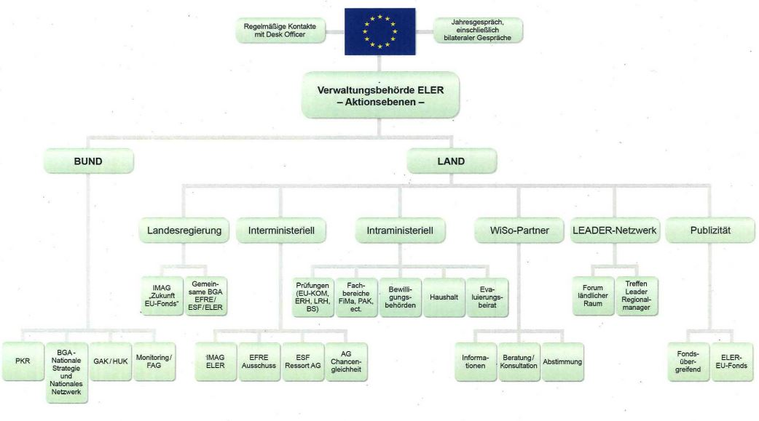
Aktionsebenen ELER

Slide 23
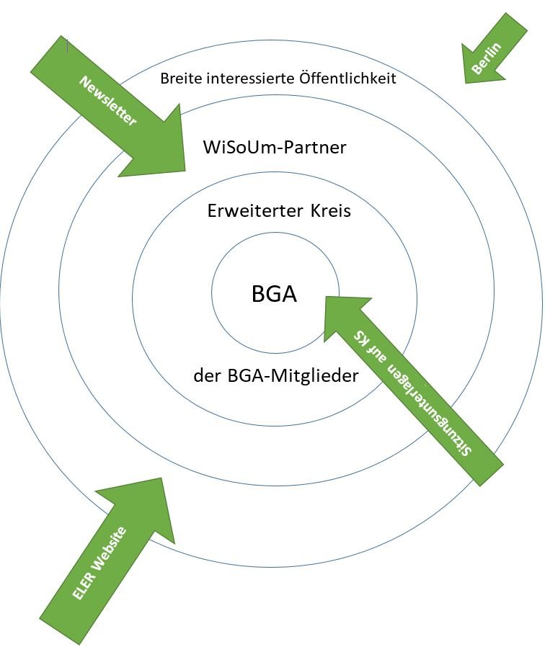
Der ELER im Lichte der Öffentlichkeit mit verschiedenen Formaten
ELER-Projekte des Monats
ELER-Website www.eler.brandenburg.de
ELER-Wanderausstellung
ELER-Newsletter
ELER-give aways
Specials:
ELER-Fotowettbewerb 2017
ELER-Präsenz auf den Europafesten Brandenburgs,
der BRALA, den Brandenburg-Tagen
Umfragen zum Bekanntheitsgrad der EU-Fonds in BB (2017, 2020)
Mitwirkung an EU-fondsübergreifenden Aktionen, wie „Europa
im Blick“ sowie Kampagne #BrandenburgDaGehtWas: Bloggertour durch BB
mit Vorstellung von ELER-, ESF – und EFRE geförderten Projekten

Slide 24
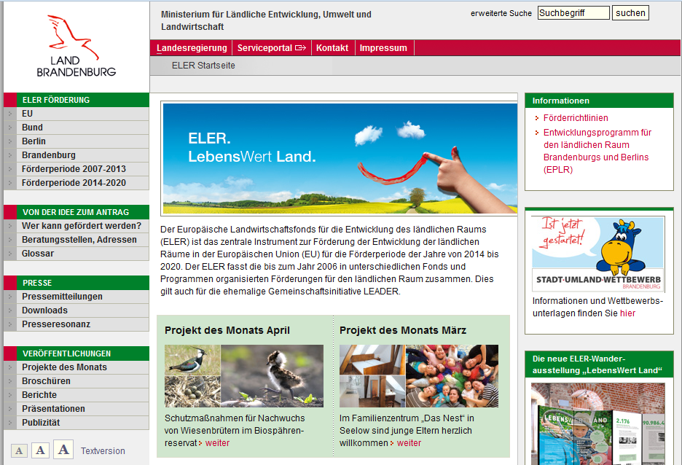
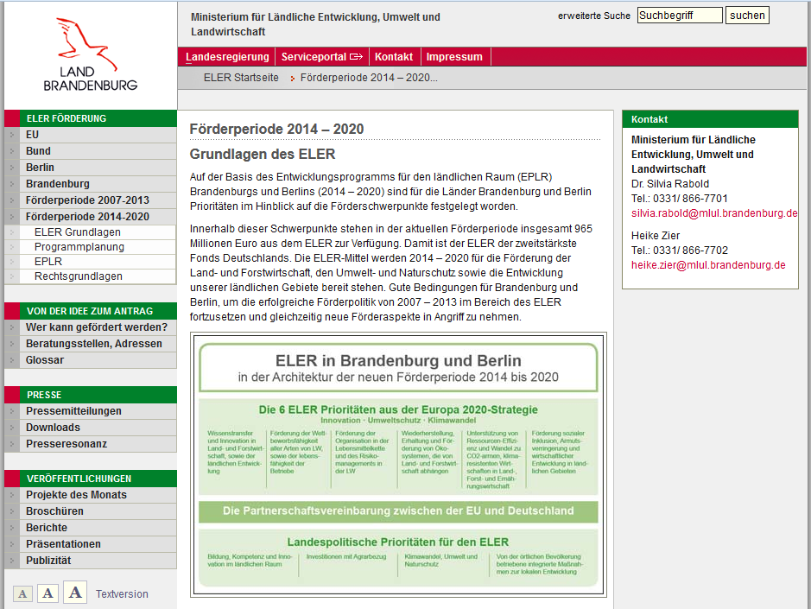
Website
Eine kontinuierliche Pflege, Überarbeitung und u.a. Neugestaltung des Bereichs der neuen FP

Slide 25
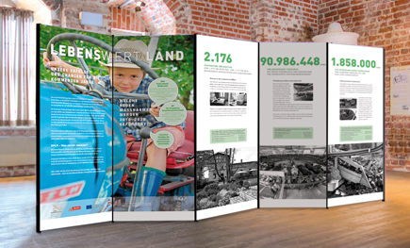
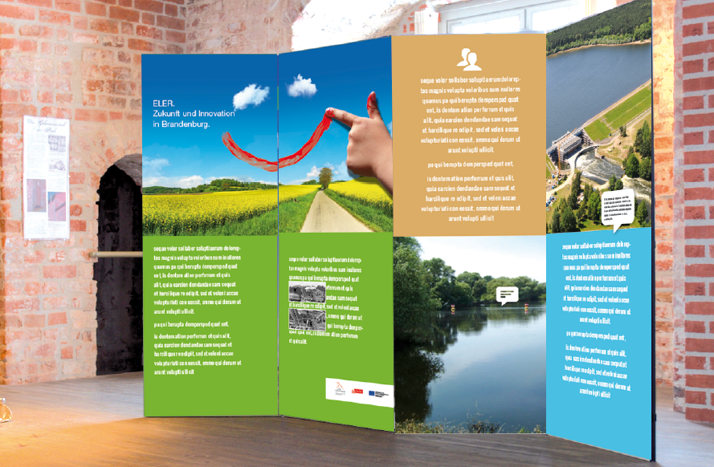
Wanderausstellung „LebensWert Land“
skizziert ab 02/2015 die neue FP in Grundzügen und zieht Bilanz (Erfolgsgeschichten 2007-2013)
ab 2016/2017 weitere Ausstellung zur Vermittlung der Inhalte und Ziele der neuen FP in einfacher, moderner und wirkungsvoller Weise

Slide 26
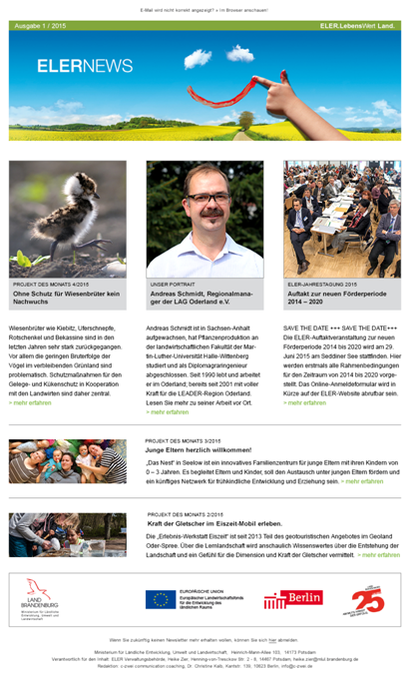
Online-Newsletter: ELER News
erscheint vierteljährlich, Gestaltung: modern und informativ
Vermittlung von Kurzinfos mit Links Inhalt: jeweils die neuesten Projekte des Monats, ein Portrait (z.B. Regionalmanager oder andere interessante „Köpfe“ aus der Region) sowie wichtigen Terminen
abonnierbar auf der ELER-Website: https://eler.brandenburg.de/eler/de/

Slide 27

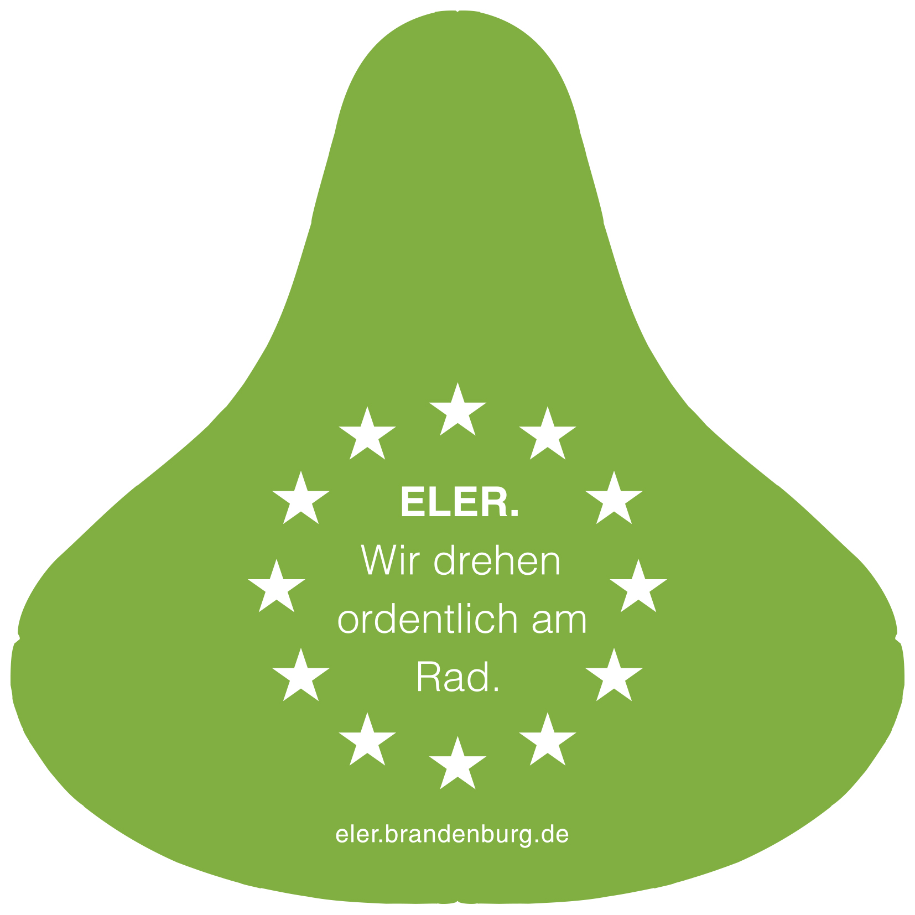

Inhalte der Informations- und PR-Maßnahmen
Aufmerksamkeitsstarke Give-aways:
Jumbo-Paperclip Sattelüberzug Schirm

Slide 28



Slide 29
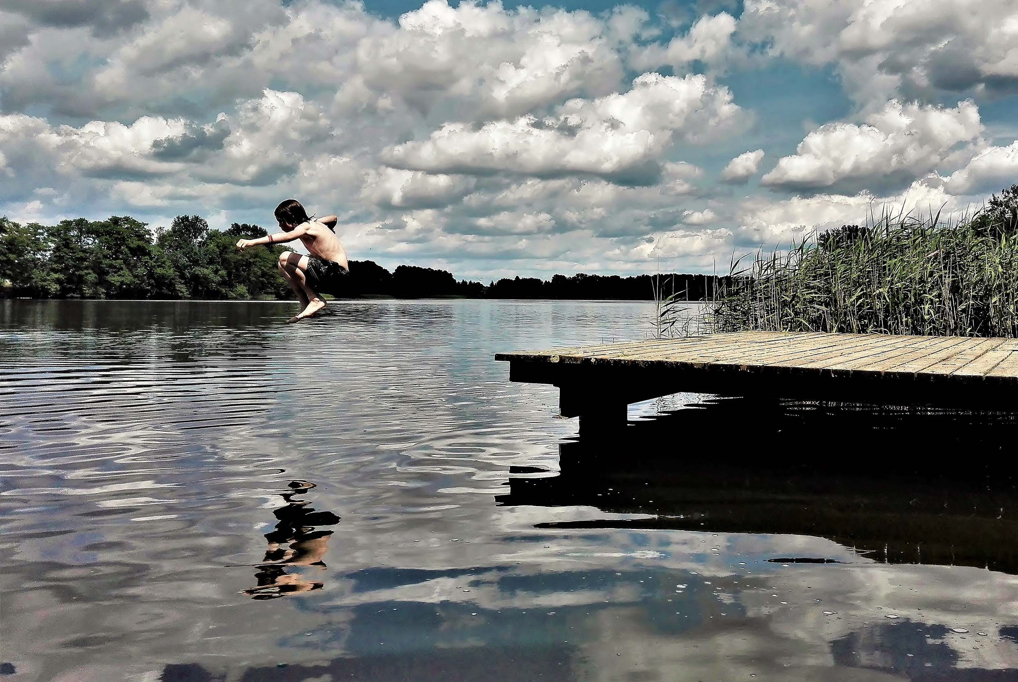
ELER-Fotowettbewerb 2017
Preis:
"Alex beim Springen"
© Jürgen Husen

Slide 30
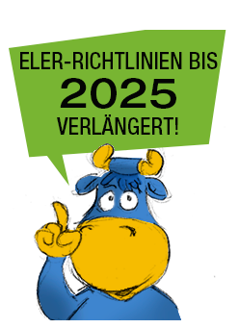

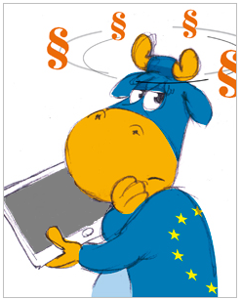



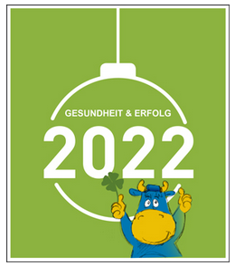



Abschied von der ELER-Kuh

Slide 31
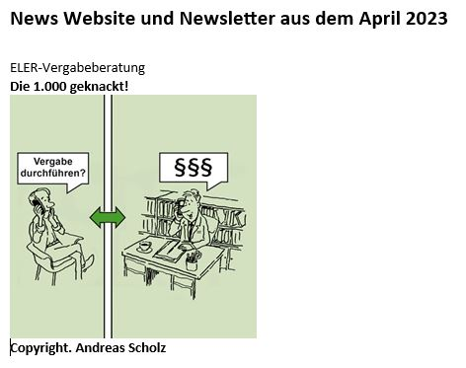
Fazit - Worauf können wir gemeinsam zurückblicken?
Viel erreicht!
Klarere Regeln und Verfahren - vgl. „Richtlinien-Erlass“, Auslegungsschreiben
Inhouse-Schulungen für Richtlinienverantwortliche in Bezug auf die Erarbeitung von Fördervorschriften und zum Beihilferecht
Etablierung einer Vergabeberatungsstelle einschließlich umfangreicher Schulungen im Vergaberecht (mit 1655 Erst- und Folgeberatungen: mit Stand 11.09.2025)
Transparenz und gute Informationsvermittlung durch Formate wie AG ELER und Info-Veranstaltungen für Wirtschafts-, Sozial- und Umweltpartner, 7 ELER-Jahresveranstaltungen
Aktive Mitwirkung im Gemeinsamen Begleitausschuss EFRE, ESF und ELER des Landes Brandenburg, EU-fondsübergreifende Mitarbeit im Prozess des Stadt-Umland-Wettbewerbes
Vereinfachung von Förderverfahren - ANBest-EU sowie eine Reihe von Anstößen für Anpassungen der VV zu § 44 LHO
Finanzierung von Erinnerungstafeln und Beschilderungen mit Mitteln der Technischen Hilfe
Gute Mittelinanspruchnahme – „n+3-Regel“ stets erfüllt – Kein Mittelverfall für BB/BE

Slide 32

Fazit - Worauf können wir gemeinsam zurückblicken?
Weitere Zahlen und Fakten für die Förderperiode 2014 bis 2022 (gerundet) :
Eingegangene Anträge
Für ELER-investive Vorhaben – 26 Tausend
Für ELER-flächen und tierbezogene Vorhaben – 53 Tausend
Anzahl der Antragstellenden:
Für ELER-investive Vorhaben – 4,5 Tausend
    davon Forstförderung – 2 Tausend
    davon LEADER – 1,7 Tausend
Für ELER-flächen- und tierbezogene Vorhaben - 4,5 Tausend
Copyright: www.imago-images.de

Slide 33
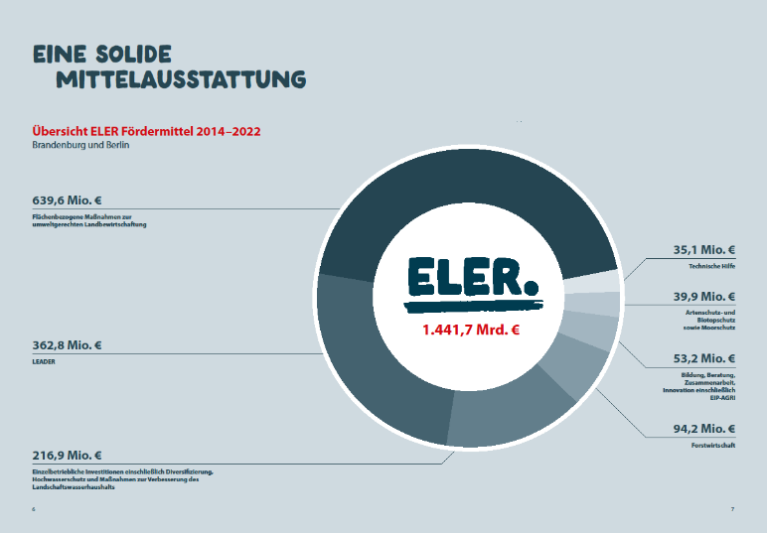

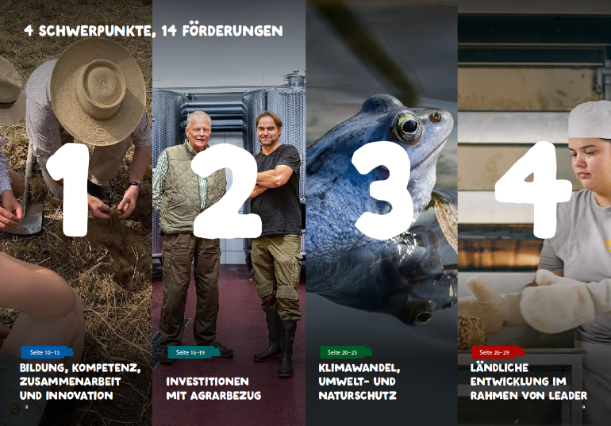
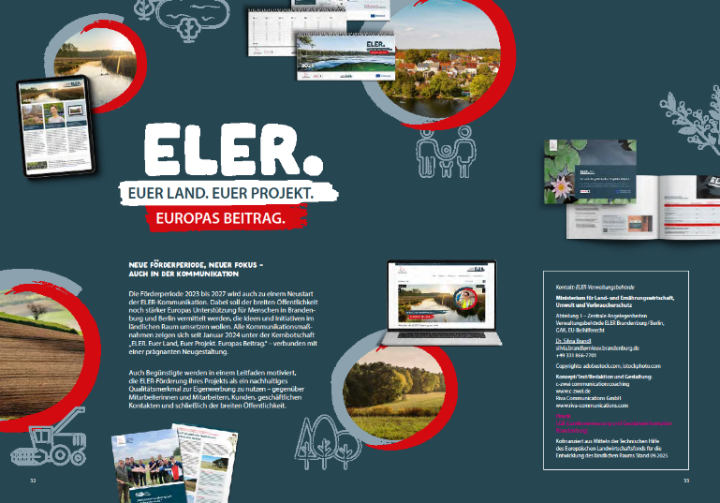
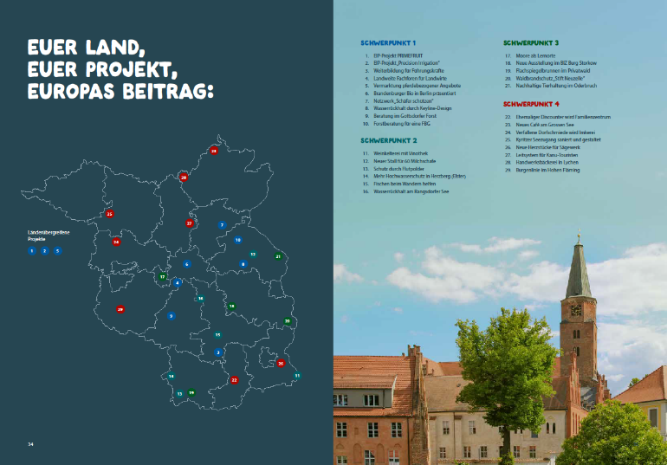
Fazit: Der ELER – eine Erfolgsgeschichte ?!

Slide 34
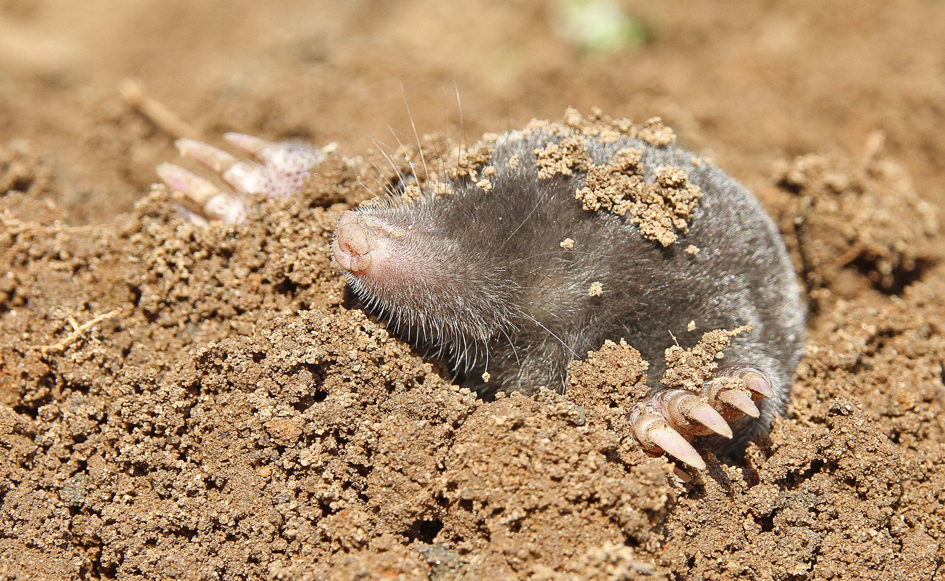
Geschafft !?!
ELER-Fotowettbewerb 2017
Sonderpreis
Copyright: Glenn Fischer

Slide 35
Geschafft? – noch nicht ganz…
Aktueller Stand der finanziellen Umsetzung des EPLR per 31. August 2025
95 Prozent der ELER-Mittel bewilligt
92 Prozent der ELER-Mittel ausgezahlt
Derzeit arbeiten die Bewilligungsbehörden mit Hochdruck an den Prüfungen von Verwendungsnachweisen sowie der Bearbeitung von Auszahlungsanträgen.
Bis zum 30. Juni 2026 muss der EU-Kommission der letzte, der 11. ELER-Jahresdurchführungsbericht und gleichzeitig der Abschlussbericht für die Förderperiode 2014 bis 2022, vorgelegt werden.
Bis zum 31. Dezember 2026 ist bei der EU-Kommission der Bericht zur Ex-post-Evaluierung einzureichen.
Wir sagen DANKE!

Slide 36
Geschafft? – noch nicht ganz…
Gesamtübersicht (Ausblick)
ELER
(EPLR)
Förderperiode
2014 bis 2022
Ü-VO
Übergangs-zeitraum
2021 bis 2022
GAP-Strategieplan
Förderperiode
2023 bis 2027
Single Fonds
(NRPP)
NEUE Förderarchitektur
2028 bis 2034
N+3
2023
N+3
2025
N+2
2029
?
alte aber noch aktuelle FP inkl. Übergang bis 2025
aktuelle neue FP ab 2023
Vorbereitung auf FP nach 2027 ab 2025

Slide 37

Vielen Dank für
Ihre Aufmerksamkeit!
Dr. Silvia Brandl
Leiterin der regionalen ELER-Verwaltungsbehörde
Brandenburg und Berlin

